Slide 1
T.C.
EVREN KAYMAKAMLIĞI
Evren İlkokulu Müdürlüğü
2016-2017 EĞİTİM ÖĞRETİM YILI
OKUL GELİŞİM MODELİ

Slide 2

HEDEF
İŞ SAĞLIĞI VE GÜVENLİĞİ

Slide 3
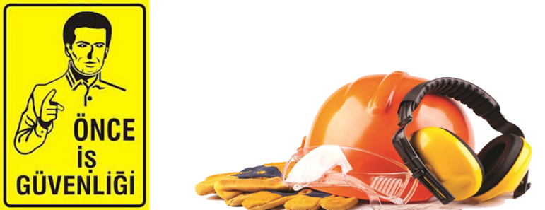
YAPILAN ÇALIŞMALAR

Slide 4


İŞ SAĞLIĞI VE GÜVENLİĞİ DOSYASI OLUŞTURULDU
İÇİNDEKİLER
RİSK DEĞERLENDİRME
FORMU
ACİL DURUM EYLEM
PLANI

Slide 5
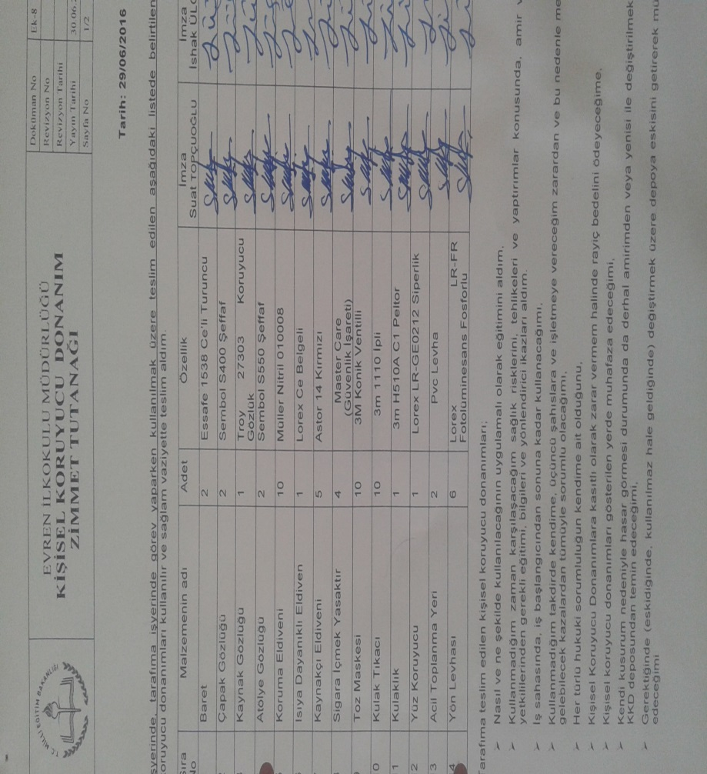
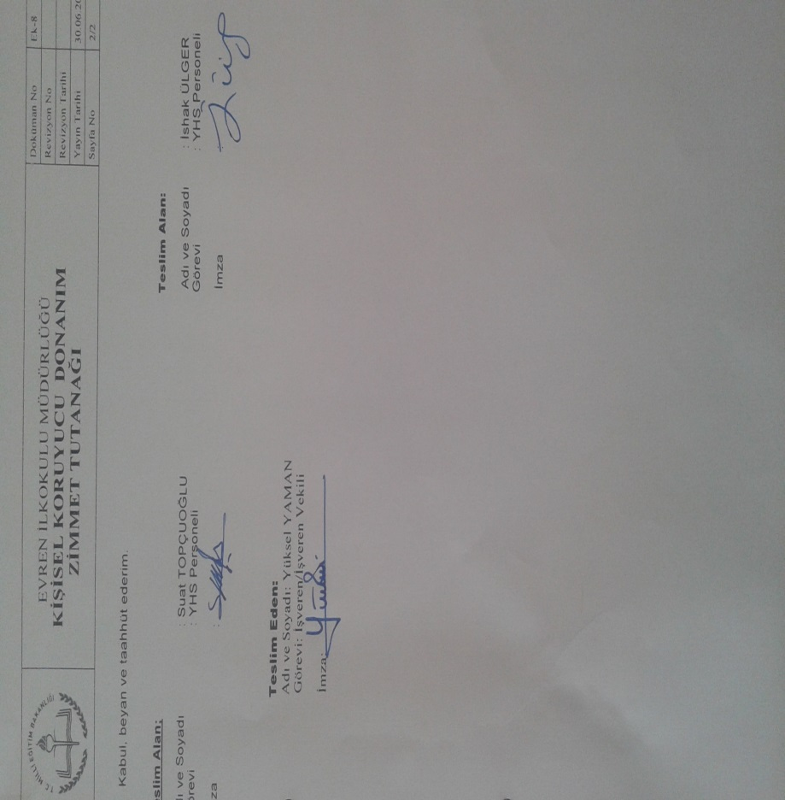
KİŞİSEL KORUYUCU DONANIM ZİMMET TUTANAĞI

Slide 6
PERSONEL SGK GİRİŞLERİ
İŞ SAĞLIĞI VE GÜVENLİĞİ EĞİTİME KatILIM BELGESİ
İŞ KAZASI VE MESLEK HASTALIĞI BİLDİRİM FORMU
İŞ KAZASI TUTANAĞI
ÇALIŞAN TEMSİLCİSİ GÖREV TALİMATI
RİSK DEĞERLENDİRME ÇALIŞANLARI LİSTESİ
ÇALIŞAN TEMSİLCİSİ ADAY BAŞVURU DUYURUSU
ACİL DURUM KOORDİNASYON EKİBİ

Slide 7
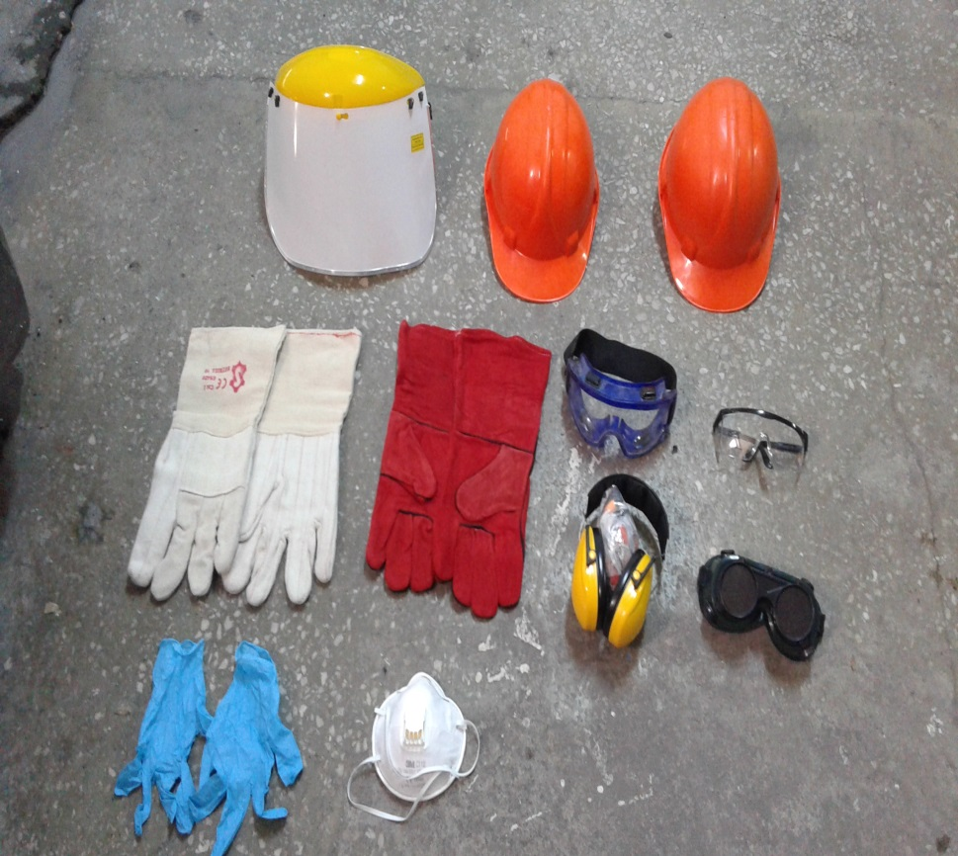
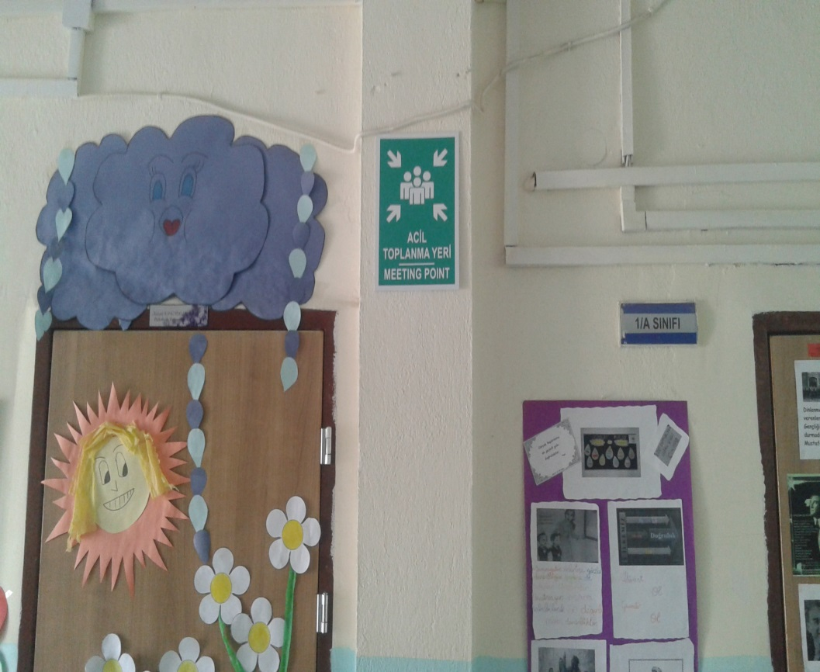
İŞ SAĞLIĞI VE GÜVENLİĞİ
MALZEME VE LEVHALARI ALINDI

Slide 8
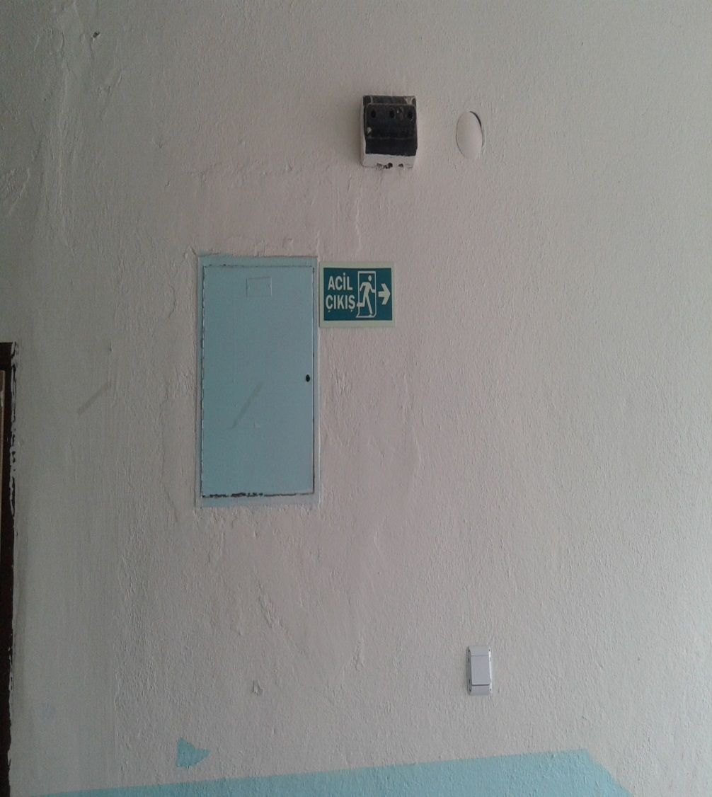
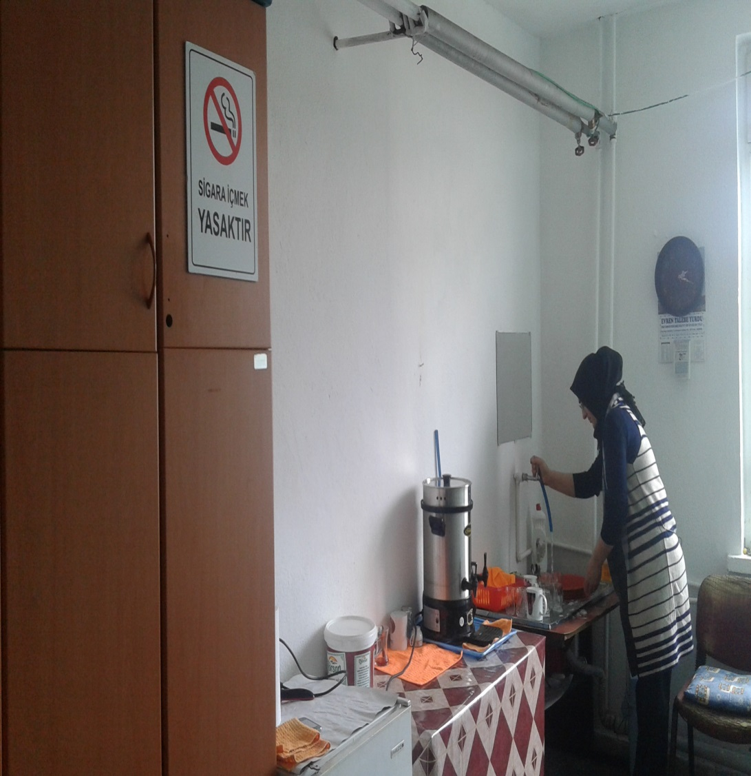

Slide 9
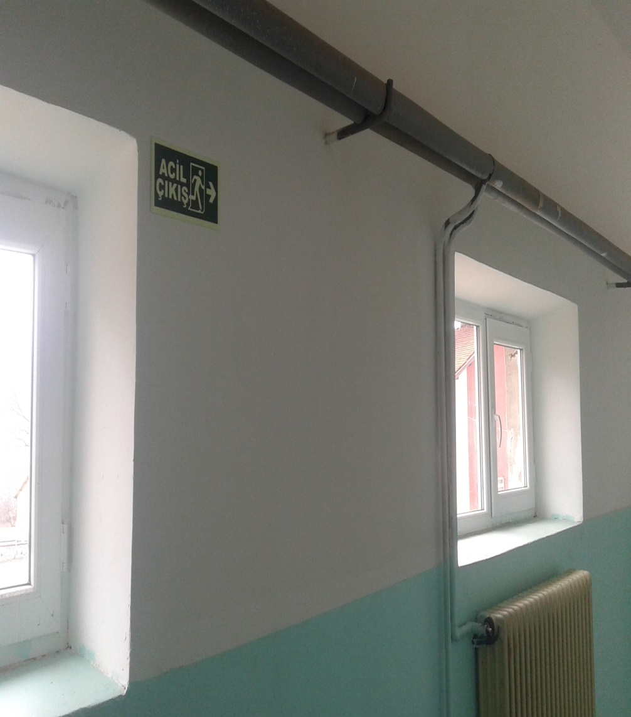
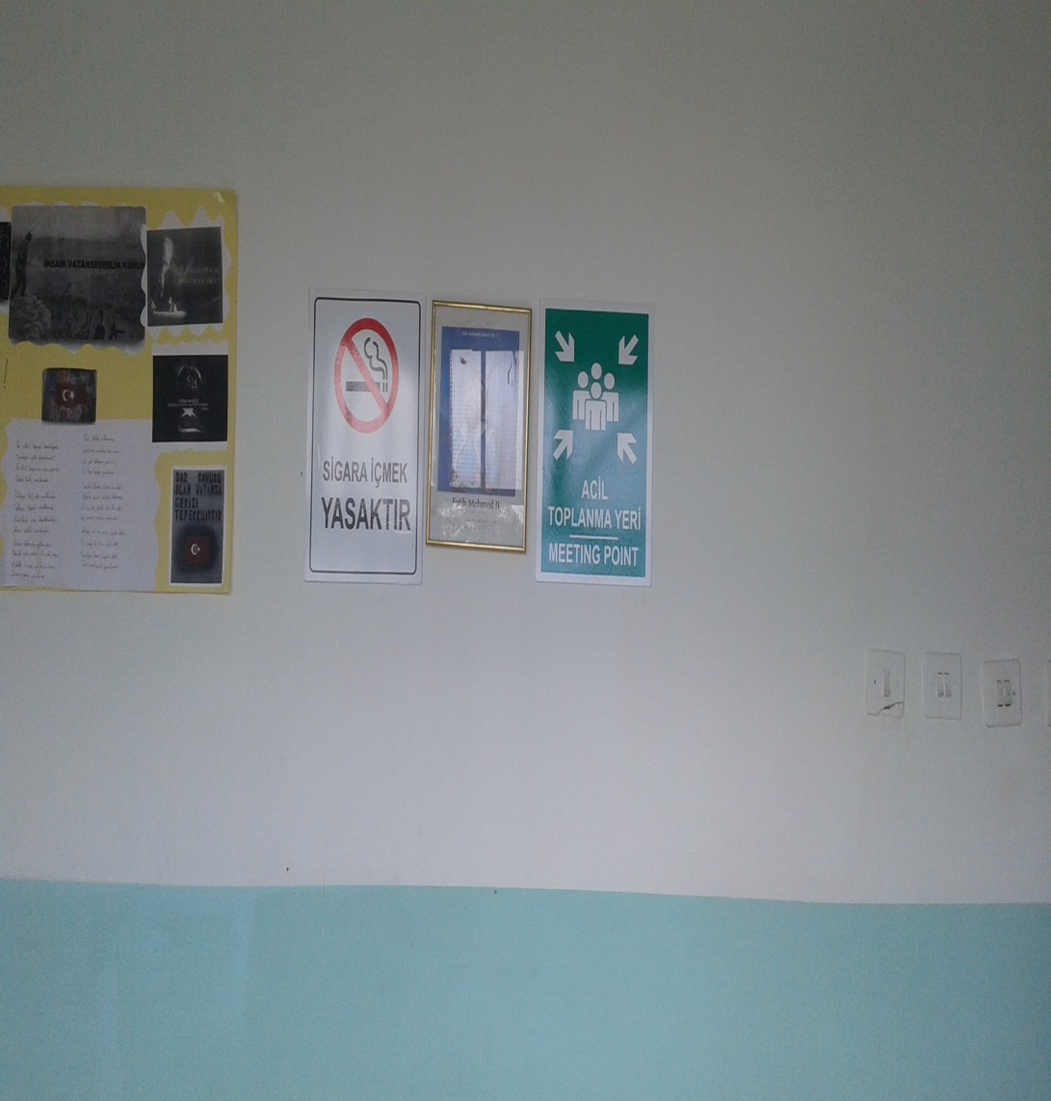

Slide 10
12.10.2016 Tarİhİnde 29.08.2013 tarİhlİ resmİ gazatede yayINLANAN 28750 SAYILI İŞ SAĞLIĞI VE GÜVENLİĞİ İLE İLGİLİ ÇALIŞAN TEMSİLCİSİNİN NİTELİKLERİ VE SEÇİLME USUL VE ESASLARINA İLİŞKİN TEBLİĞ TOPLANTISI YAPILDI.
17.11.2016 TARİHİNDE 29.12.2012TARİHLİ RESMİ GAZETEDE YAYINLANAN 28512 SAYILI İŞ SAĞLIĞI VE GÜVENLİĞİ RİSK DEĞERLENDİRME YÖNETMELİĞİ TOPLANTISI YAPILDI.
İŞ SAĞLIĞI VE GÜVENLİĞİ İLE İLGİLİ KANUN,YÖNETMELİK VE GENELGE İLE İLGİLİ BİLGİLENDİRME TOPLANTILARI YAPILDI.

Slide 11
20.12.2016 TARİHİNDE 19.08.2014 TARİHLİ 3450084 SAYILI İŞ SAĞLIĞI VE GÜVENLİĞİ KONULU DESTEK HİZMETLERİ GENEL MÜDÜRLÜĞÜNÜN 2014/16 SAYILI GENELGESİ İÇİN TOPLANTI YAPILDI.
24.02.2017 TARİHİNDE 30.06.2012 TARİHLİ 28339 SAYILI RESMİ GAZETE YAYINLANAN İŞ SAĞLIĞI VE GÜVENLİĞİ KANUNU İLE İLGİLİ TOPLANTI YAPILDI

Slide 12
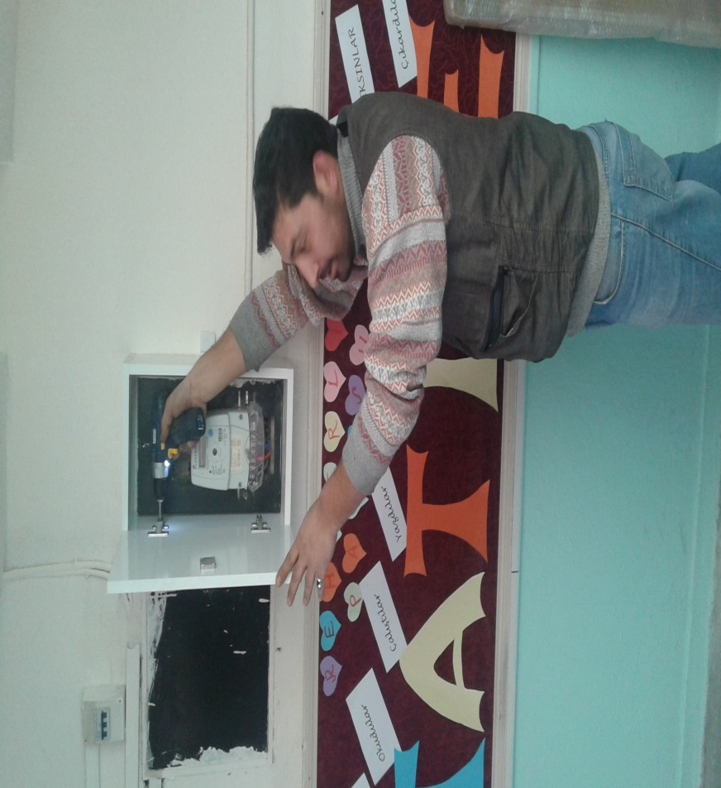
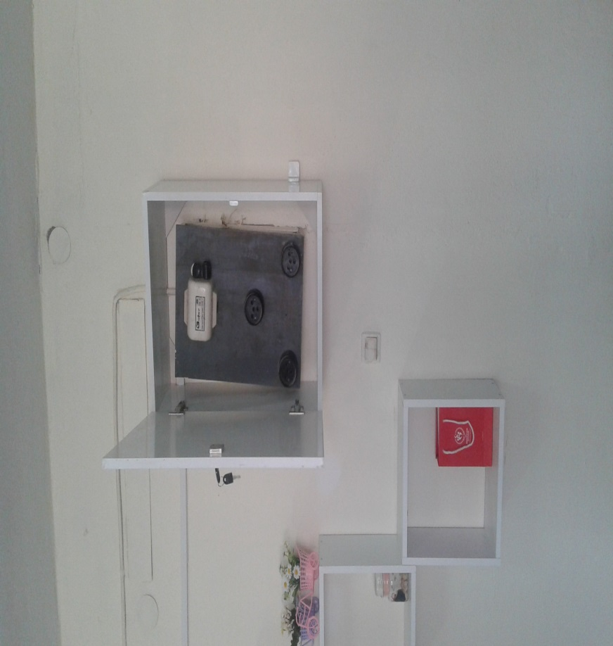
ELEKTRİK PANOLARI VE SAYAÇLARI
KİLİTLİ DOLAP İLE KAPATILDI

Slide 13
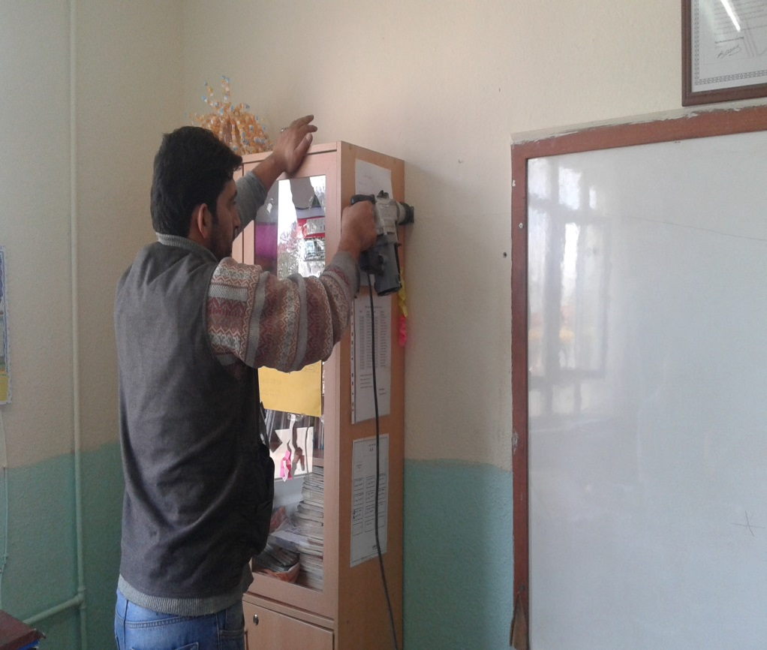
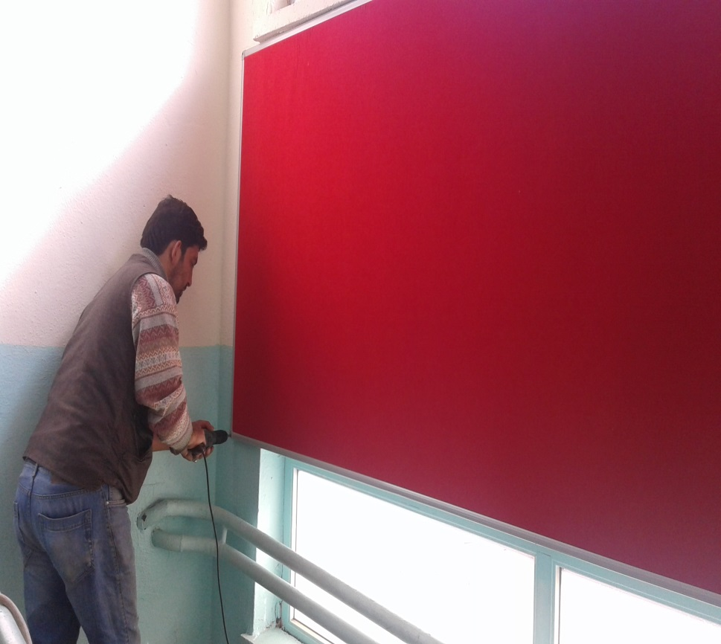
SINIF DOLAPLARI VE PANOLARI
DEPREM BAĞI İLE DUVARA SABİTLENDİ

Slide 14
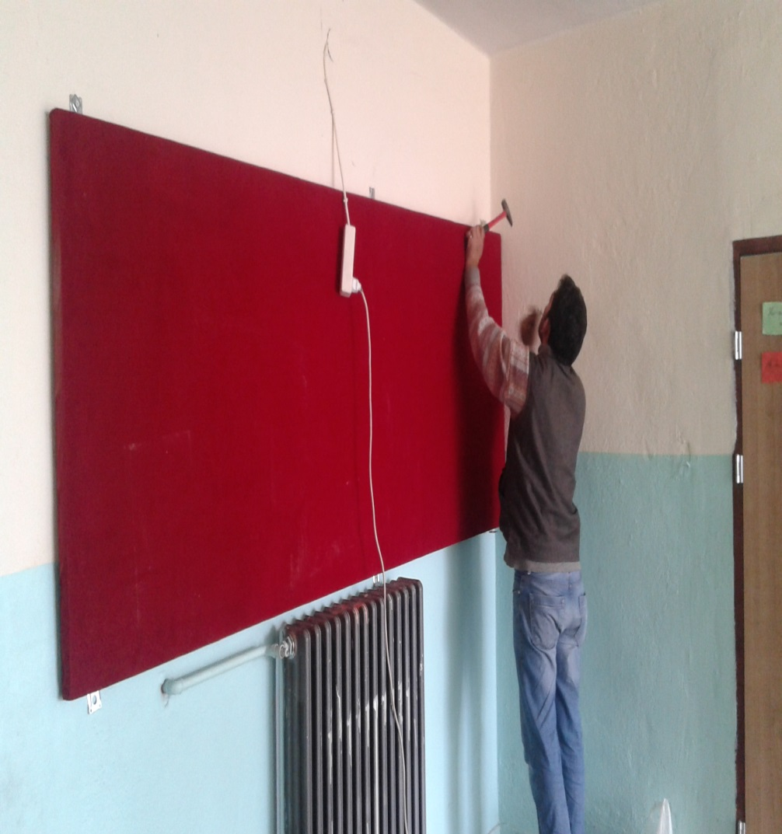
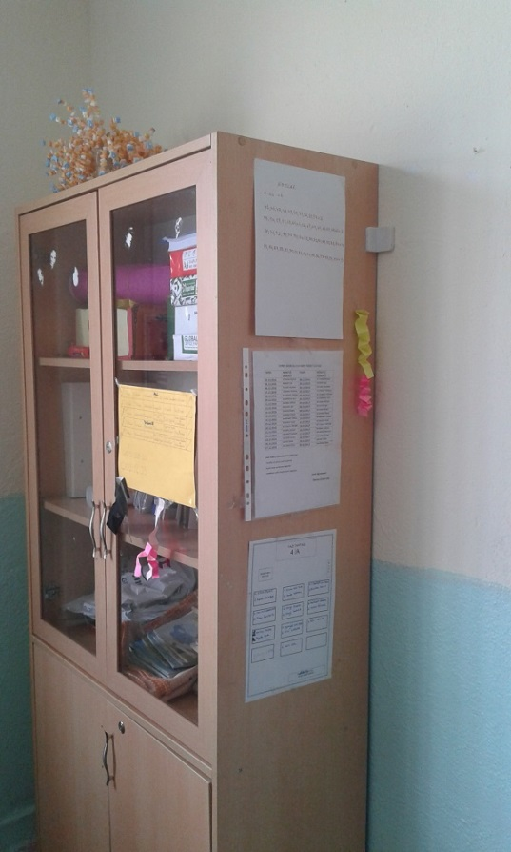

Slide 15
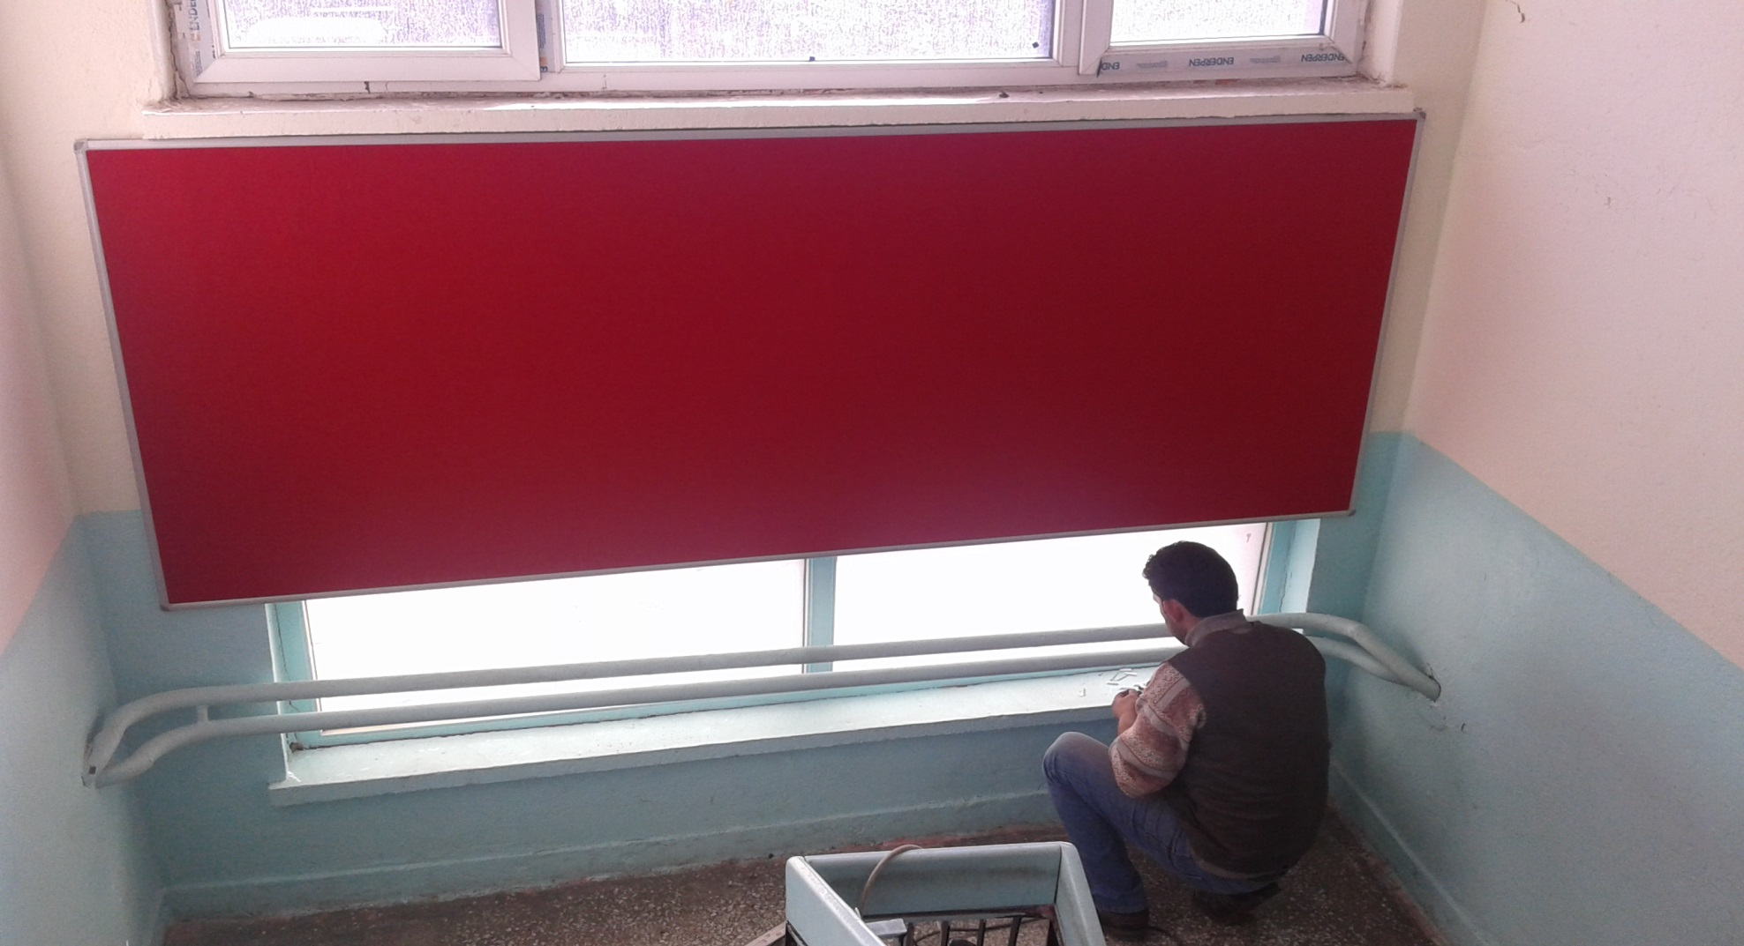

Slide 16
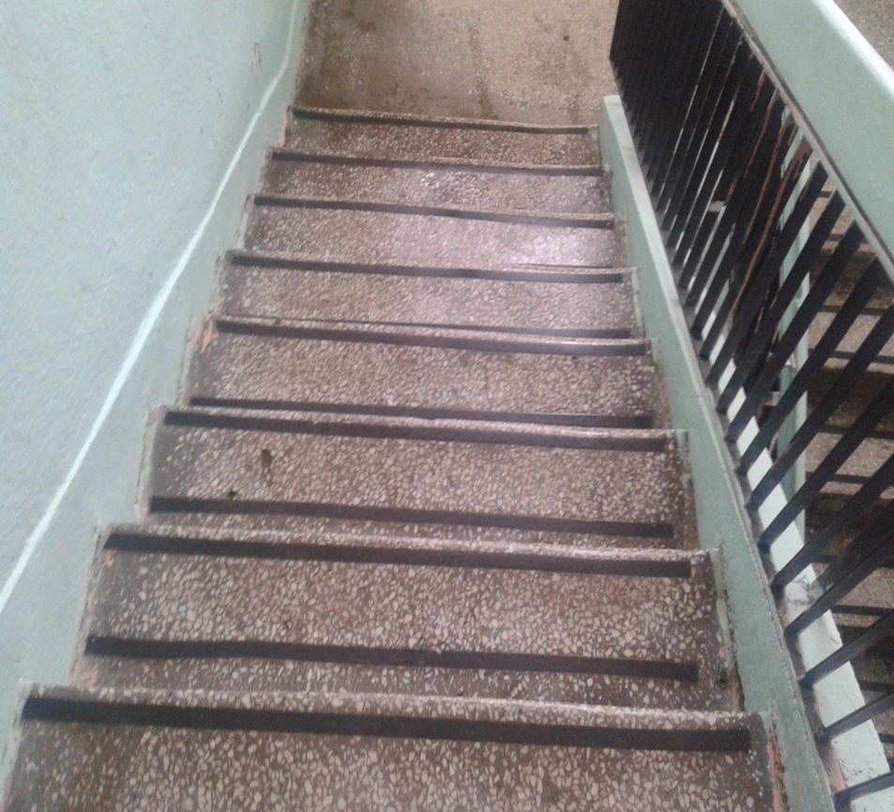
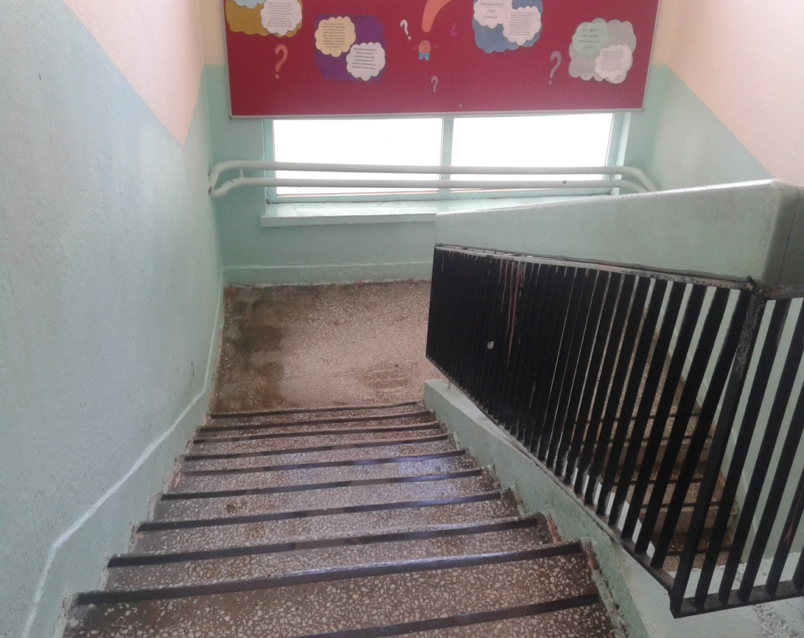
MERDİVEN BASAMAKLARINA
KAYDIRMAZ ŞERİT BANT ÇEKİLDİ

Slide 17
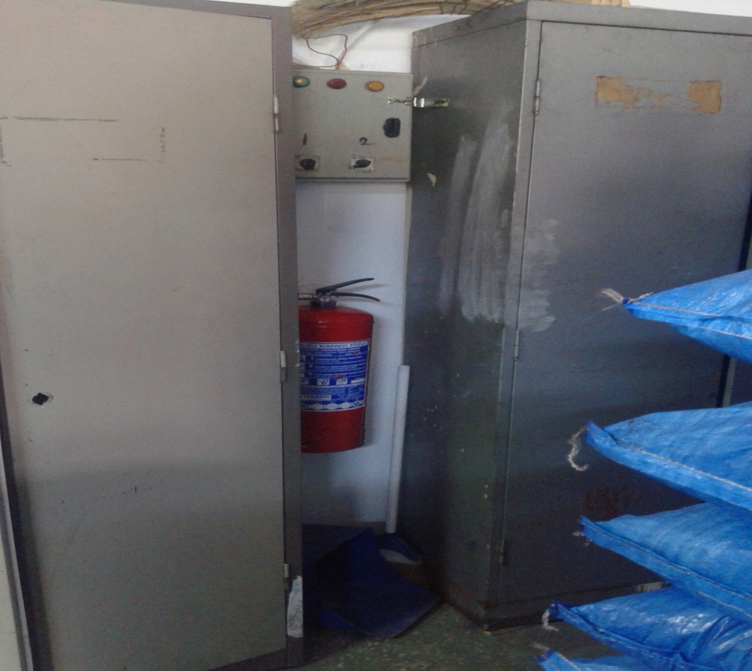
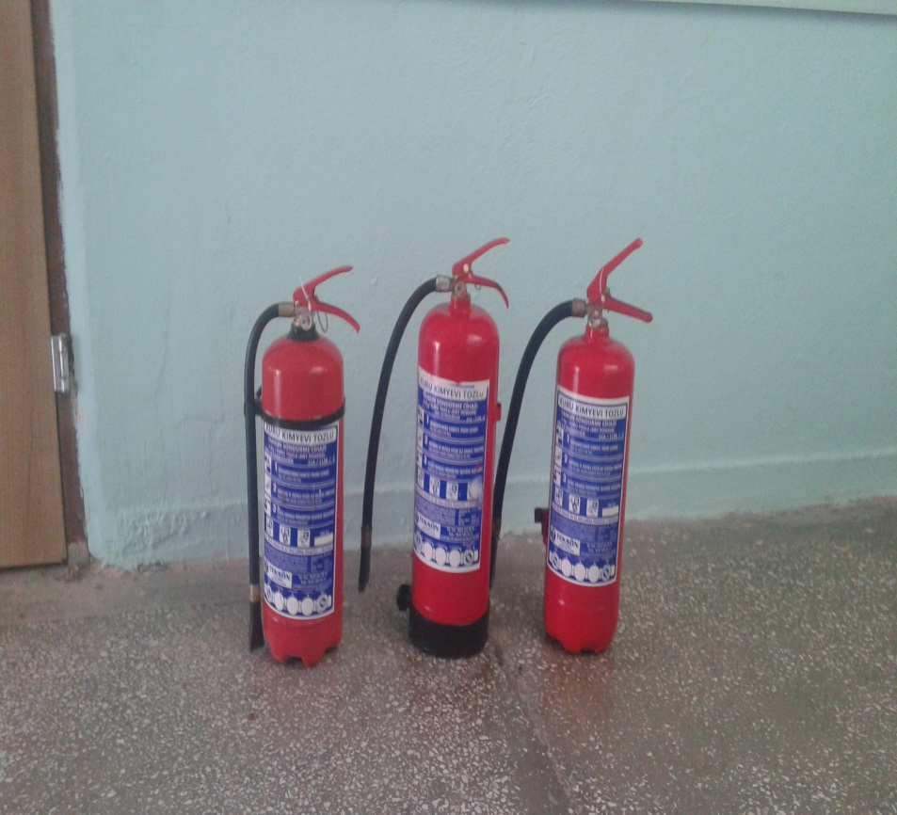
SÜRESİNİ TAMAMLAYAN YANGIN TÜPLERİ
YENİLENDİ

Slide 18
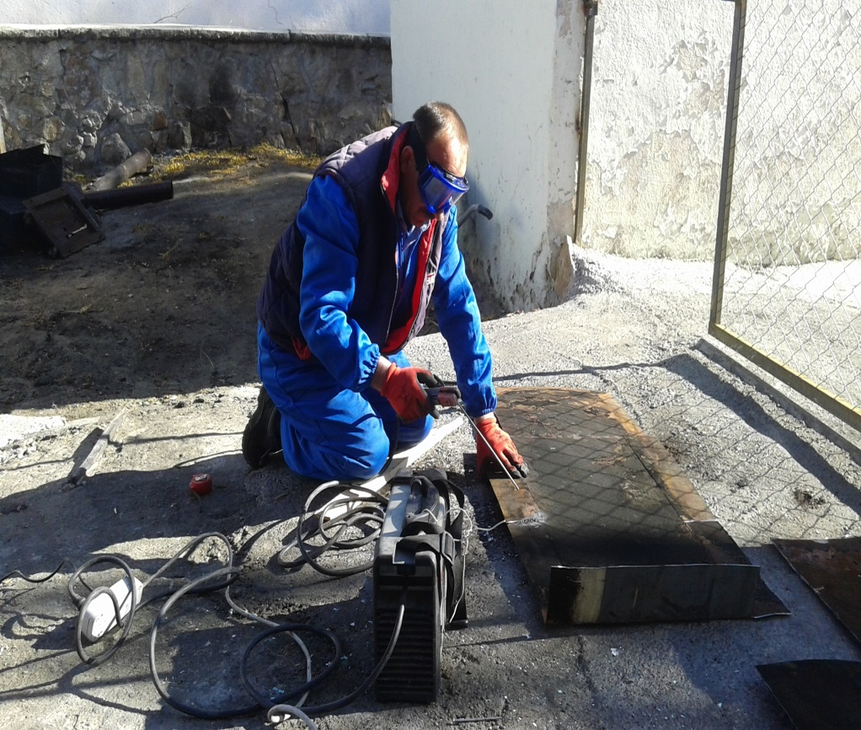
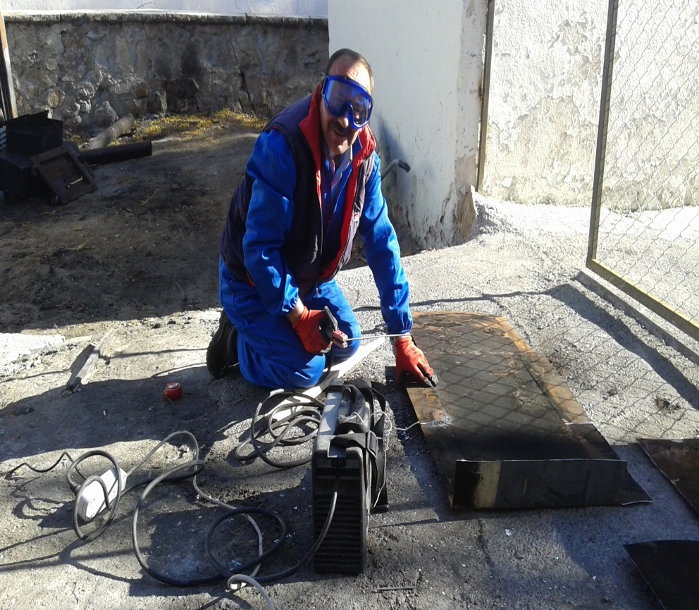
OKUL BAKIM ONARIM ÇALIŞMALARINDA
İŞ SAĞLIĞI VE GÜVENLİĞİ MALZEMELERİ KULLANILDI

Slide 19
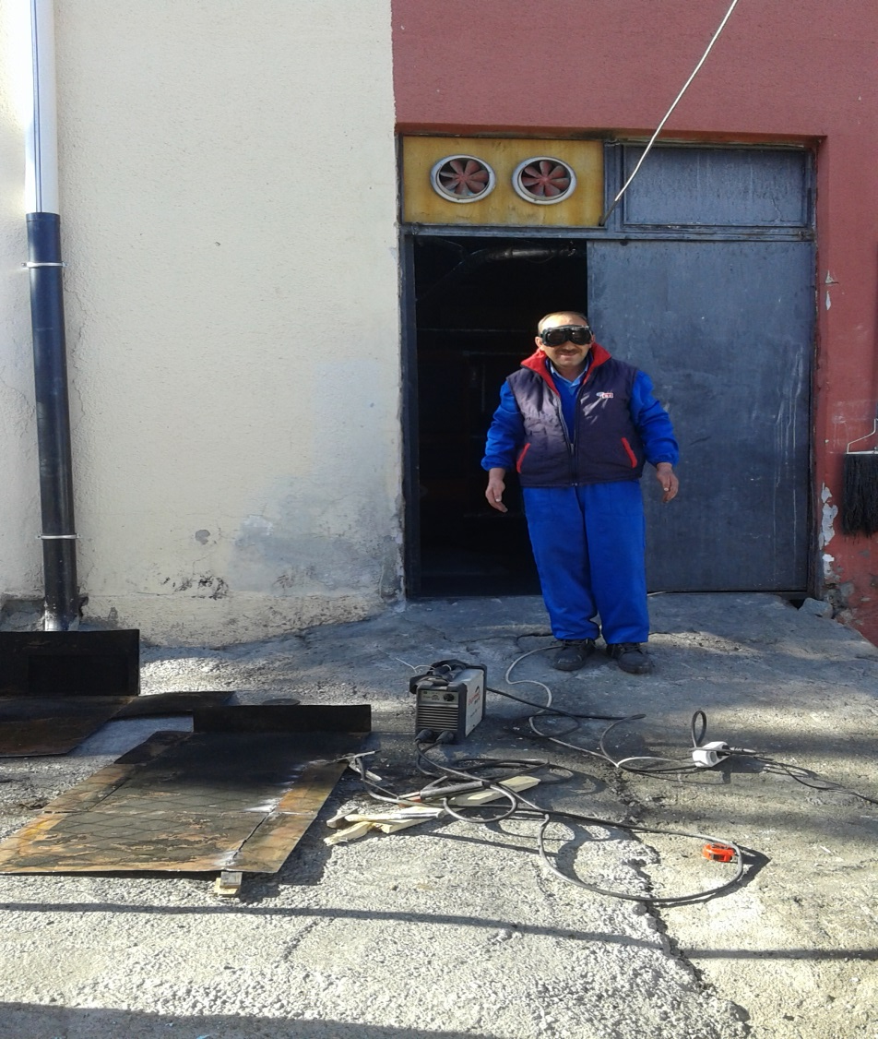
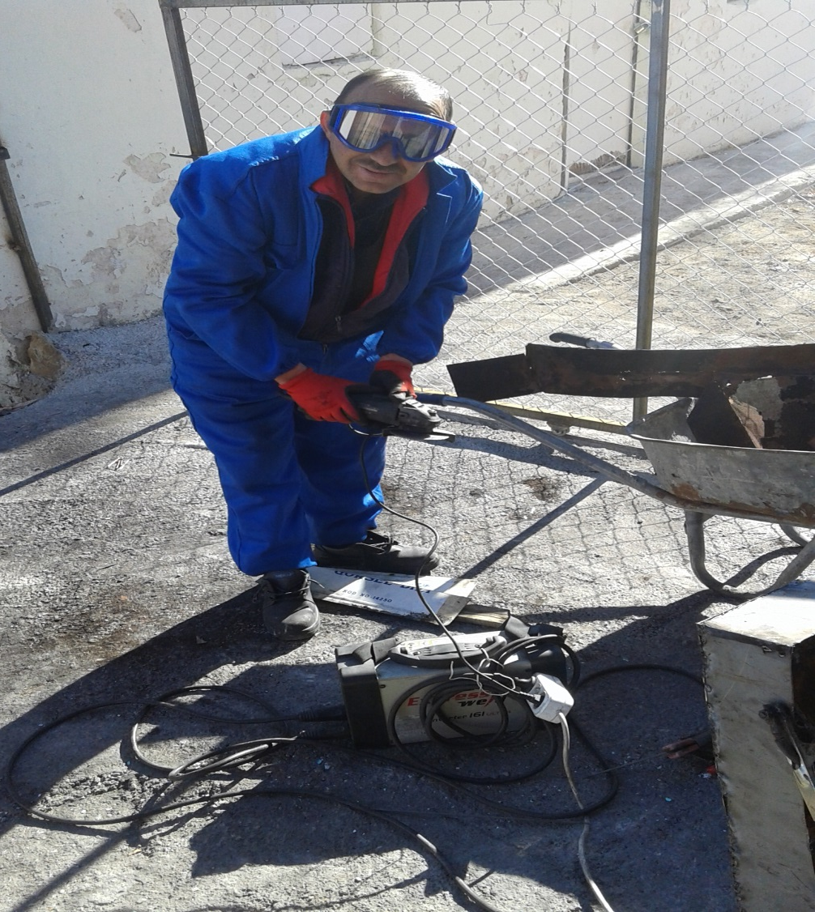

Slide 20
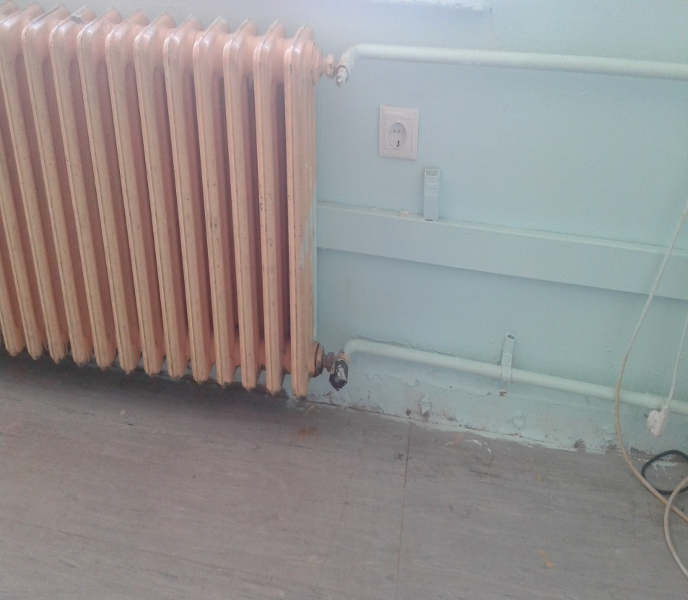
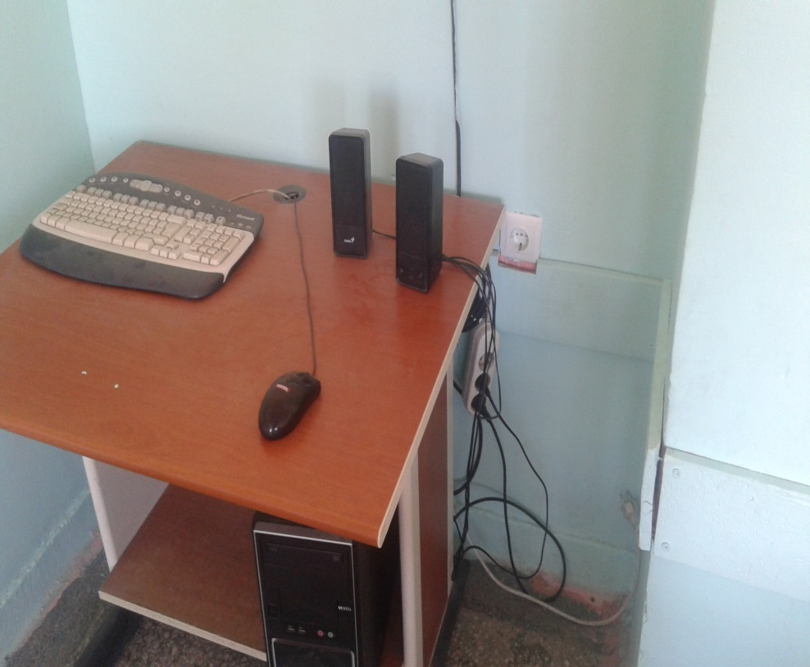
OKULUMUZ SINIF VE KORİDORLARINDAKİ PRİZLER
ÇOCUK KORUMALI PRİZLER İLE DEĞİŞTİRİLDİ

Slide 21
